Slide 1
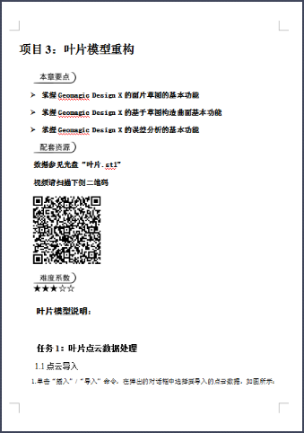
项目3 叶片模型重构
叶片模型重构
2
1
叶片误差分析
叶片点云数据处理
3
任务

Slide 2
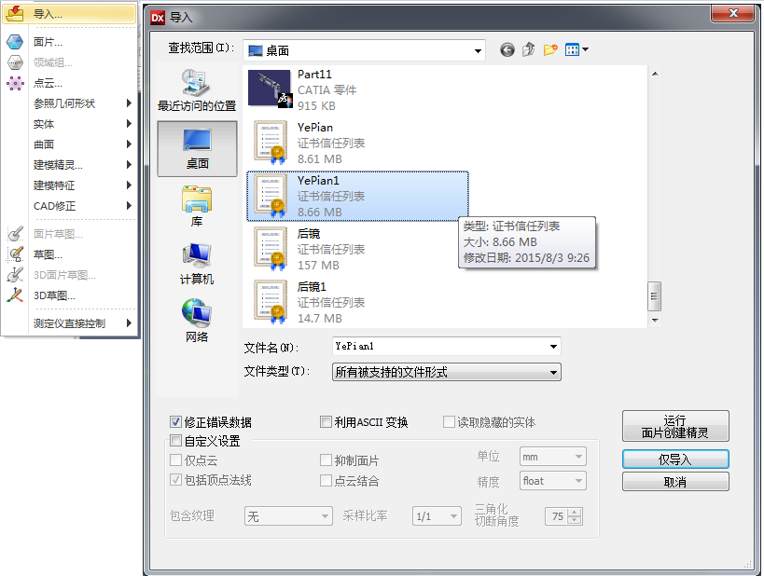
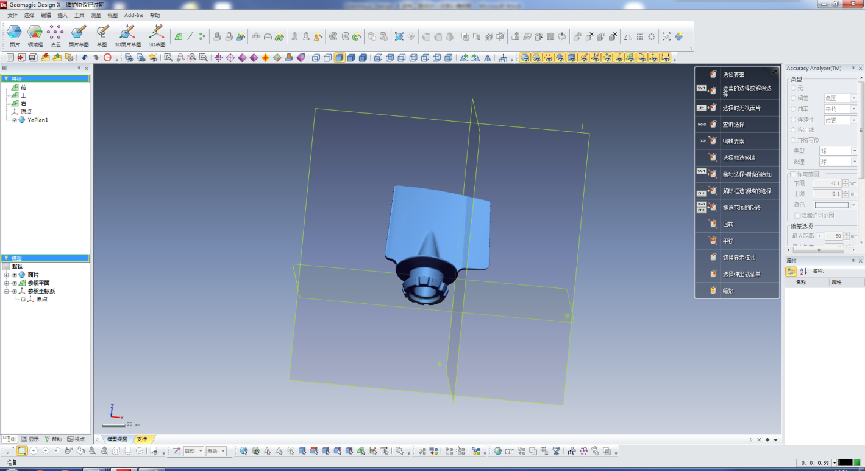
任务1 叶片点云数据处理
点云导入
单击“插入”/“导入”命令，在弹出的对话框中选择要导入的点云数据。
1

Slide 3
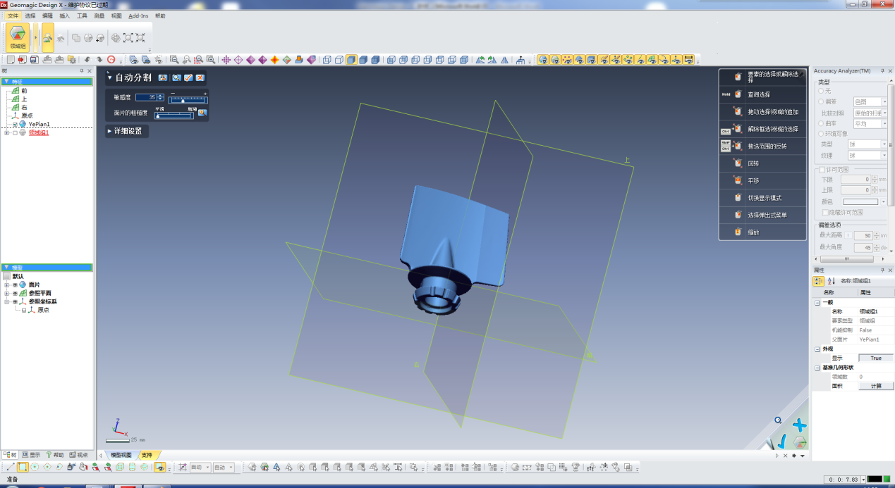
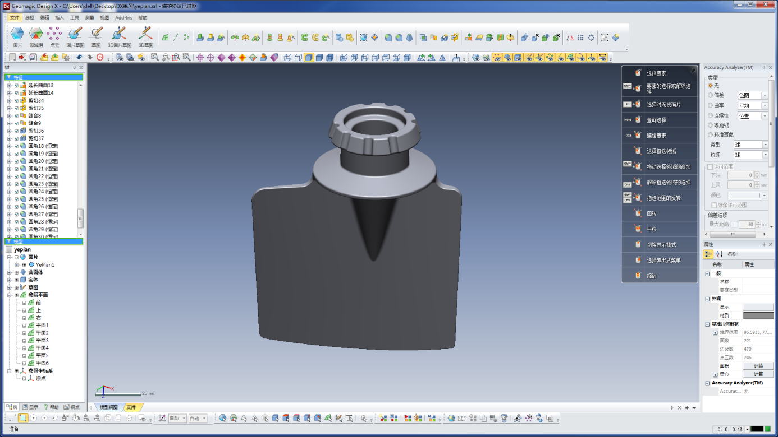
任务2 叶片模型重构
创建坐标系
点击底侧工具栏 手动对齐的指令，
选择点云数据，然后点击箭头进行下一步操作。
进行到下一步操作时， 移动-- 选择3-2-1，
平面选择叶片底座的平面， 线选择叶片
的圆柱体， 对象选择坐标系。点击 确定。
此时坐标系创建成功，点击 退出。
2
领域组划分
点击领域组 指令，根据模型情况调整敏感度，然后点击 指令，界面变化。点击右下脚 指令完成领域组的划分。
1
模型构建
1.创建旋转体 2.创建片体 3.槽的创建 4.侧壁的立面 5.创建倒圆角
3

Slide 4
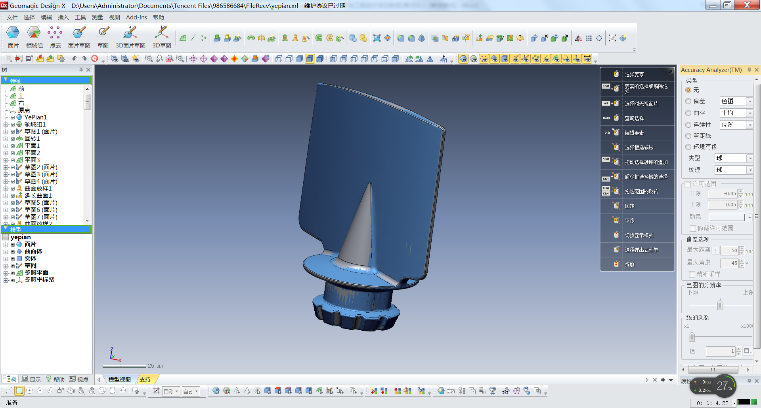
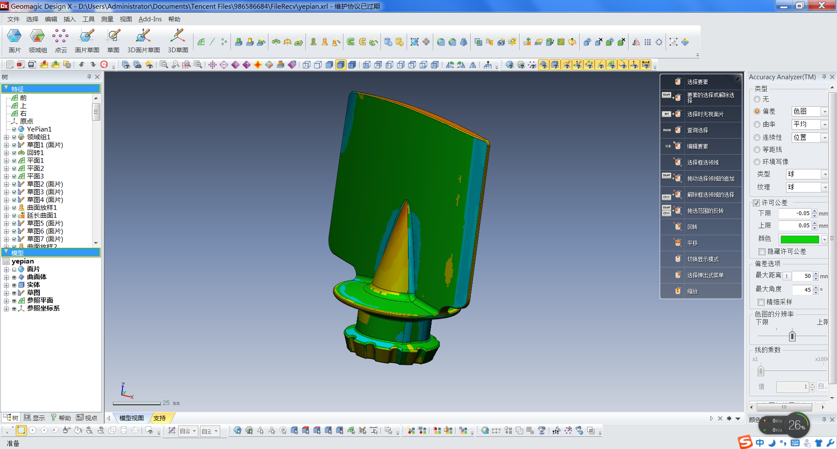
任务3 叶片误差分析
误差分析
点击偏差命令，显示出曲面与网格（三角面片）之间的偏差图,曲面与网格（三角面片）之间的偏差图，显示的无绿色区域，将左侧下方的特征树下的面片隐藏即可，根据需求调整右侧许可公差设定上下限值,将鼠标放在绿色区域上即可看到面与三角面片的偏差值。
1
文件输出
在菜单栏中，选择“文件”——输出——选择工件，点击，选择文件的位置以及文件的格式，此案例保存为STP格式.
2

